Slide 2
普通高中教科书 物理选择性必修第一册
人民教育出版社2019版
第二章 机械振动
3 简谐运动的回复力和能量

Slide 3
学习目标 | 素养提炼
1.通过对水平弹簧振子运动的观察，能够说出回复力的基本特点和来源，可以熟练运用简谐运动的动力学公式来分析判断物体是否做简谐运动， 2.通过对弹簧振子运动的分析，完成表格，总结出简谐运动的变化规律，形成以动力学处理问题的思维观念。 3.通过小组合作探究，观察水平弹簧振子的运动，能够定性地与同学分享弹簧振子系统中动能、势能、总能量的变化规律。形成以能量观点处理问题的思维观念。 | 物理观念： 回复力、机械振动中的动能和势能 科学思维：动力学观点、能量守恒观点

Slide 4
思考：我们学过那些运动及其受力如何？
运动 | 受力特点
 | 力大小变化情况 | 与速度的方向关系
匀速直线运动
匀变速直线运动
匀变速曲线运动
匀速圆周运动
…… | …… | ……
F_{合}=0
F_{合}的方向与速度在一条直线上。
F_{合}=ma
F_{合}的方向与速度方向有一定的夹角。
F_{合}=ma
F_{合}的方向与速度方向有一定的夹角。
F_{合}=mv²/R

Slide 5
思考与讨论
物体做简谐运动时，所受的合力有什么特点？
A
O
B
X
X
F
F
A
C
O
D
B
A
C
O
D
B
X
X
F
F
A
C
O
D
B
A
C
O
D
B
A
C
O
D
B
A
C
O
D
B
X
X
F
F
A
C
O
D
B
A
C
O
D
B

Slide 6
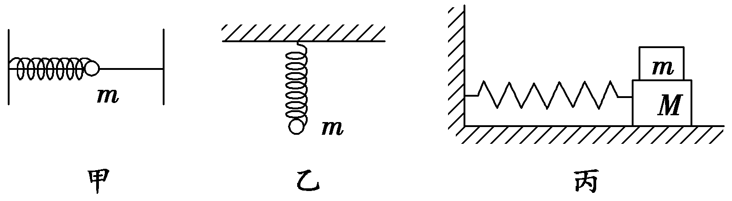
一、简谐运动的回复力
弹簧振子所受的合力F与振子位移X的大小成正比，且合力F的方向总是与位移X的方向相反。
式中K为弹簧的劲度系数
由于力F的方向总是与位移X的方向相反，即总是指向平衡位置。它的作用总是要把物体拉回到平衡位置。所以称为回复力
回复力是根据力的效果命名的，它可以是一个力，也可以是多个力的合力，还可以由某个力的分
力提供．

Slide 7
一、简谐运动的回复力
1.定义:
使振子回到平衡位置的力
2.特点:
按力的作用效果命名，方向始终指向平衡位置
3、回复力来源：
回复力可以是弹力,也可以是其它力(包括摩擦力);可以是某一个力，或几个力的合力,或者某个力的分力.
4.公式:
“-” 表示回复力方向始终与位移方向相反.
(1)简谐运动的回复力大小与振子的位移大小成正比，回复力的方向与位移的方向相反，即回复力的方向总是指向平衡位置．
(2)k指的是回复力与位移的比例系数，而不一定是弹簧的劲度系数，系数k由振动系统自身决定．
(3)弹簧振子做简谐运动时振子的加速度大小也与位移大小成正比，加速度方向与位移方向相反．

Slide 8
一、简谐运动的回复力
大量理论研究表明：如果质点所受的力与它偏离平衡位置的位移大小成正比，并且总指向平衡位置，质点的运动就是简谐运动。
5.简谐运动的动力学特点（条件）
如果质点所受的回复力与它偏离平衡位置的位移大小成正比，并且始终指向平衡位置（即与位移方向相反）,质点的运动就是简谐运动。
注意：对一般的简谐运动，由于回复力不一定是弹簧的弹力，所以K不一定是劲度系数而是回复力与位移的比例系数。
F_{回}= – k x

Slide 9
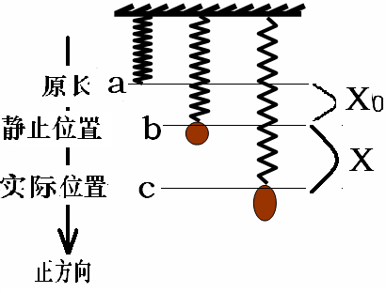
一、简谐运动的回复力
两种判断物体是否做简谐运动的条件：
提示：先找平衡位置。x为振子到平衡位置的位移。
①x-t图像为正弦曲线
②F-x 满足 F=-kx的形式
规定向下为正方向
下面用第二种方法来判断竖直的弹簧拉一个小球的振动是不是简谐运动？
平衡位置:
振子在C点受到的弹力为:
振子受的回复力
证明步骤：
1、找平衡位置
2、找回复力
3、找F=kx
4、找方向关系
此时弹簧振子的回复力还是不是弹簧的弹力？
回复力不一定是弹力可能是几个力的合力。

Slide 10
一、简谐运动的回复力
6.简谐运动的运动学特点
A
C
O
D
B
A
C
O
D
B
（1）当物体从最大位移处向平衡位置运动时，由于v与a的方向一致，物体做加速度越来越小的加速运动。
（2）当物体从平衡位置向最大位移处运动时，由于v与a的方向相反，物体做加速度越来越大的减速运动。
简谐运动是变加速运动

Slide 11
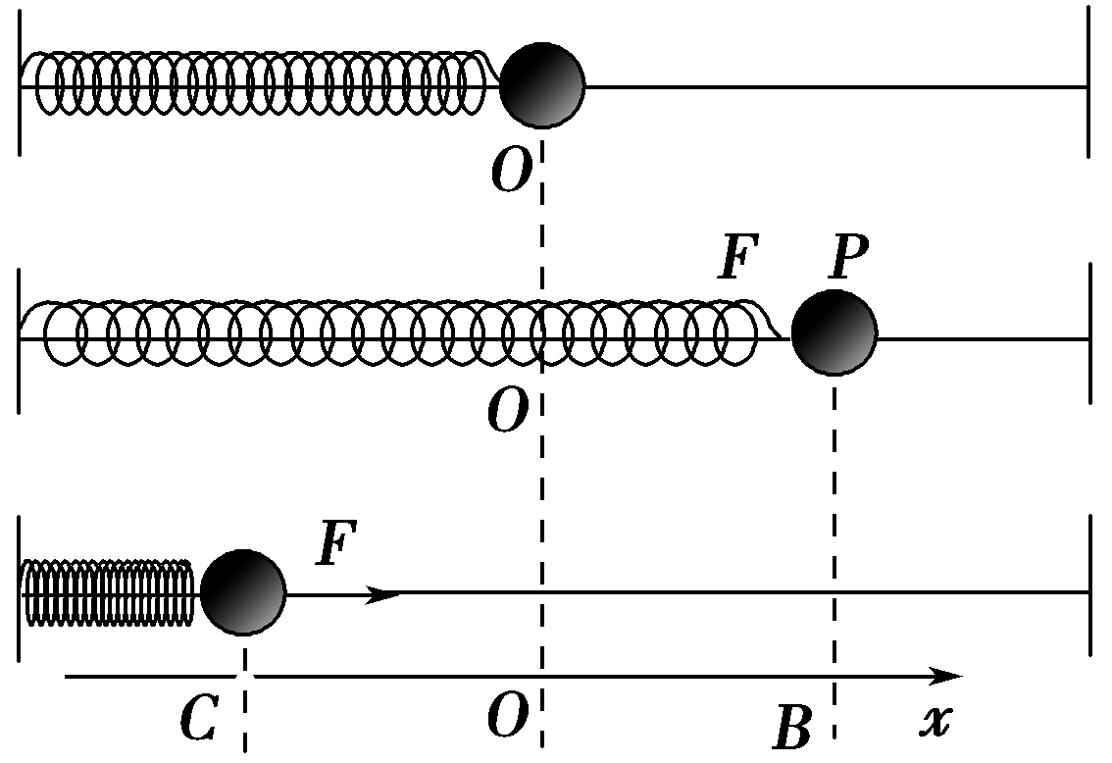
分析总结：
结合下图完成右表
简谐运动是一种理想化模型
C
C-O
O
O-B
B
X
向左最大
向左减小
0
向右增大
向右最大
F、a
向右最大
向右减小
0
向左增大
向左最大
v
0
向右增大
向右最大
向右减小
0
动能
0
增大
最大
减小
0
势能
最大
减小
0
增大
最大
简谐运动中动能和势能在发生相互转化，但机械能的总量保持不变，即机械能守恒。

Slide 12
二、简谐运动的能量
1、总机械能=任意位置的动能+势能=平衡位置的动能=振幅位置的势能
2、振动系统的能量与振动的振幅和劲度系数有关。劲度系数越大,振幅越大，振动的能量越大；如果没有摩擦力和空气阻力，在简谐运动过程中就只有动能和势能的相互转化，振动的机械能守恒。
3.实际的振动总是要受到摩擦和阻力，因此在振动过程中需要不断克服外界阻力做功而消耗能量，振幅会逐渐减小，最终停下来

Slide 13
振子的运动 | A→O | O→ B | B→O | O→A
对O点位移的方向怎样？大小如何变化？ | 向右减小 | 向左增大 | 向左减小 | 向右增大
回复力的方向怎样？大小如何变化？ | 向左减小 | 向右增大 | 向右减小 | 向左增大
速度的方向怎样？大小如何变化？ | 向左增大 | 向左减小 | 向右增大 | 向右减小
振子的动能 | 增大 | 减小 | 增大 | 减小
弹簧的势能 | 减小 | 增大 | 减小 | 增大
系统总能量 | 不变 | 不变 | 不变 | 不变

Slide 14
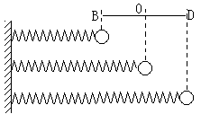
二、简谐运动的能量
简谐振动中的对称关系
（1）关于平衡位置的对称点
①a、F、S大小相同，方向相反；动能势能相同
②v大小相同，方向不一定
（2）先后通过同一位置
①a、F、S，动能势能相同
②v大小相同，方向相反

Slide 15
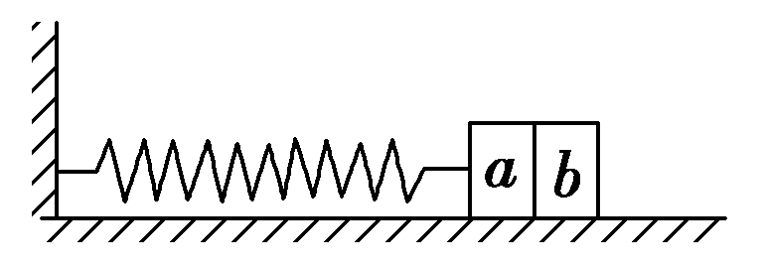
例题
典例分析
如图所示，一轻弹簧一端固定，另一端连接一物块构成弹簧振子，该物块是由a、b两个小物块粘在一起组成的．物块在光滑水平面上左右振动，振幅为A₀，周期为T₀.当物块向右通过平衡位置时，a、b之间的粘胶脱开；以后小物块a振动的振幅和周期分别为A和T，则A________A₀(选填“＞”“＜”或“＝”)，T________T₀(选填“＞”“＜”或“＝”)．

Slide 16
巩固练习
知识点一| 简谐运动的回复力
1．思考判断(正确的打“√”，错误的打“×”)
(2)水平弹簧振子运动到平衡位置时，回复力为零，因此能量一定为零． ( )
(3)弹簧振子位移最大时，势能也最大． ( )
(4)回复力的方向总是与位移的方向相反． ( )
2．(多选)弹簧振子在光滑水平面上做简谐运动，在振子向平衡位置运动的过程中( )
A．振子所受的回复力逐渐增大
B．振子的位移逐渐减小
C．振子的速度逐渐减小
D．振子的加速度逐渐减小

Slide 17
巩固练习

Slide 18
课堂小结
一、简谐运动的回复力
1．简谐运动
如果质点所受的力与它偏离平衡位置 的大小成 ，并且总是指向平衡位置，质点的运动就是简谐运动。
2．回复力
使振动物体回到 的力。
3．回复力的方向
总是指向 。
4．回复力的表达式
F＝ 。即回复力与物体的位移大小成 ，
“－”表明回复力与位移方向始终 ，k是一个常数，由简谐运动系统决定。
位移
正比
平衡位置
平衡位置
－kx
正比
相反

Slide 19
课堂小结
二、简谐运动的能量
1．振动系统（弹簧振子）的状态与能量的对应关系：
弹簧振子运动的过程就是 和 互相转化的过程。
（1）在最大位移处， 最大， 为零。
（2）在平衡位置处， 最大， 最小。
2．简谐运动的能量特点：在简谐运动中，振动系统的机械能 ，而在实际运动中都有一定的能量损耗，因此简谐运动是一种 的模型。
动能
势能
势能
动能
动能
势能
守恒
理想化

